Slide 1
Các hình trên là hình gì?

Slide 2
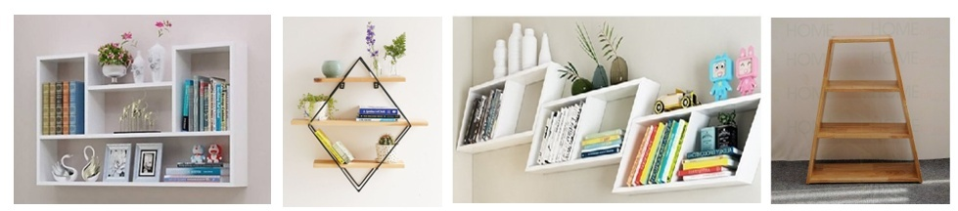
Các hình trên có hình ảnh của hình gì mà em đã biết ở chương trình Toán Tiểu học?

Slide 3



BÀI 19: HÌNH CHỮ NHẬT. HÌNH THOI. HÌNH BÌNH HÀNH. HÌNH THANG CÂN

Slide 4
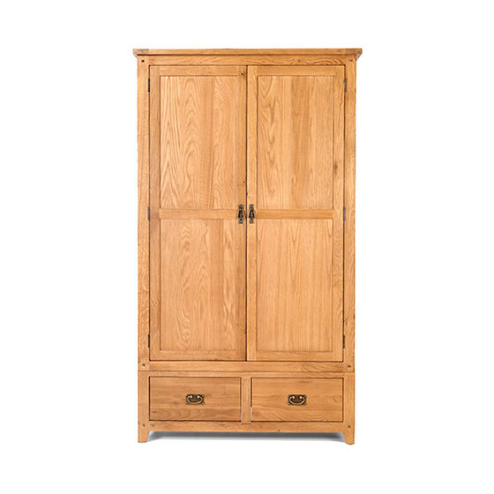
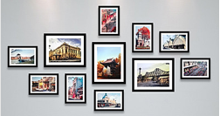
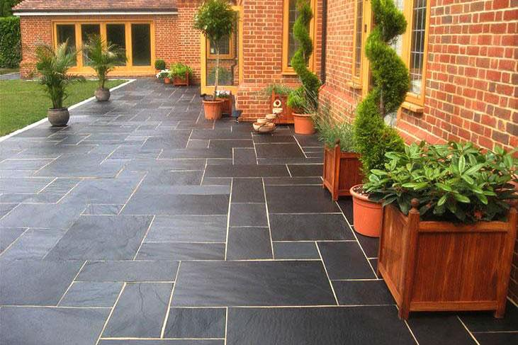
1. Hình chữ nhật
a) Một số yếu tố cơ bản của hình chữ nhật
HĐ1
Tìm một số hình ảnh hình chữ nhật trong thực tế
Khung ảnh
Đá lát sân
Tủ quần áo
Đá lát sân

Slide 5
1. Hình chữ nhật
a) Một số yếu tố cơ bản của hình chữ nhật
HĐ2
Cho hình chữ nhật ABCD như Hình 4.8b
Gọi tên các , , , của hình chữ nhật ABCD
1
đỉnh
cạnh
cạnh đối
đường chéo
Đỉnh: A , B , C , D
B
C
Cạnh : AB , BC , CD , DA
Cạnh đối: AB đối CD , BC đối DA
Đường chéo : AC, BD.
A
D
Hình 4.8b

Slide 6
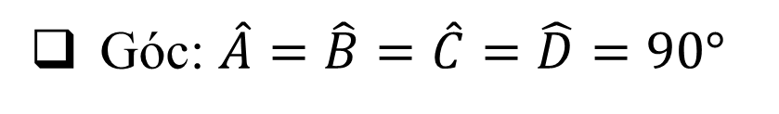
1. Hình chữ nhật
HĐ2
Dùng eke vuông để đo và so sánh các góc của hình chữ nhật ABCD
2
3
Sử dụng thước thẳng hoặc compa để so sánh hai cạnh đối, hai đường chéo của hình chữ nhật ABCD
B
C
Góc: $\hat{A}=\hat{B}=\hat{C}=\hat{D}=90°$
Cạnh đối: AB = CD ; BC = AD
Đường chéo: AC = BD
A
D

Slide 7
1. Hình chữ nhật
a) Một số yếu tố cơ bản của hình chữ nhật
B
C
Trong hình chữ nhật:
- Bốn góc bằng nhau và bằng 90⁰.
- Các cạnh đối bằng nhau.
- Hai đường chéo bằng nhau.
A
D

Slide 8
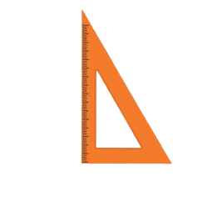
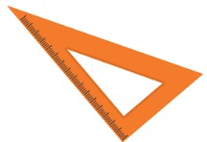
b) Cách vẽ hình chữ nhật
Thực hành 1
1
Vẽ hình chữ nhật ABCD có một cạnh bằng 5 cm, một cạnh bằng 3 cm theo hướng dẫn:
Bước 1:
Vẽ đoạn thẳng AB = 5cm.
Bước 2:
Vẽ đường thẳng vuông góc với AB tại A. Trên đường thẳng đó lấy điểm D sao cho AD = 3 cm.
Bước 3:
Vẽ đường thẳng vuông góc AB tại B. Trên đường thẳng đó lấy điểm C sao cho BC = 3 cm.
Bước 4:
Nối D với C ta được hình chữ nhật ABCD.
D
C
Cả lớp thực hành vẽ cùng thầy !
3 cm
3 cm
10


9

8
A
B
7
5 cm
6
5
4
3
2
1

Slide 9
10
9
8
7
b) Cách vẽ hình chữ nhật
6
5
2
Các nhóm kiểm tra chéo nhau xem các cạnh đối, các góc có bằng nhau không?
4
3
2
D
1
5 cm
C
3 cm
3 cm
10
9
8
A
B
5 cm
7
6
5
4
3
2
1

Slide 10
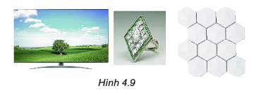
2. Hình thoi
a) Một số yếu tố cơ bản của hình thoi
HĐ3
Trong các đồ vật ở có ở hình 4.9, đồ vật nào có dạng hình thoi?
Em hãy tìm một số hình ảnh của hình thoi trong thực tế.

Slide 11
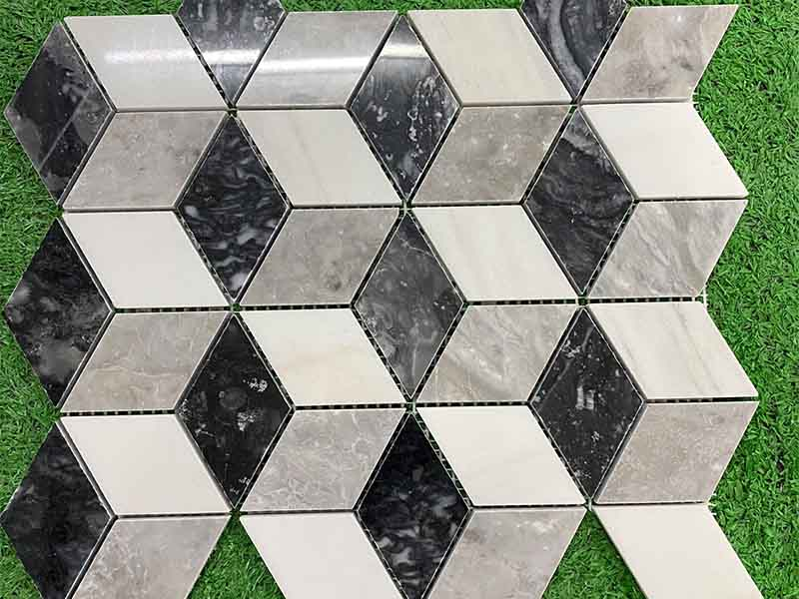
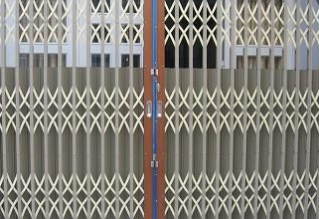
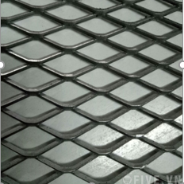
Em hãy kể tên một số đồ vật có hình ảnh của hình thoi trong thực tế?
Hoa văn trang trí
Cửa kéo
Lưới thép hình thoi

Slide 12
B
HĐ4
Quan sát hình 4.10a.
Đỉnh
Hai góc đối
A
O
C
Đường chéo
Hai cạnh đối
Hình 4.10b
D
Nêu tên các đỉnh, cạnh, đường chéo của hình thoi ABCD (H.4.10b)
1
đỉnh
cạnh
đường chéo
Đỉnh: A, B, C, D
Cạnh: AB, BC, CD, DA
Đường chéo: AC, BD.

Slide 13
B
Hai đường chéo vuông góc
A
O
C
Các cạnh đối song song
D
2
Dùng ê ke kiểm tra xem hai đường chéo của hình thoi có vuông góc với nhau hay không?
3
Các cạnh đối của hình thoi có song song với nhau hay không?

Slide 14
Các góc đối của hình thoi ABCD có bằng nhau không?
4
Gấp giấy để kiểm tra xem các góc đối của hình thoi có bằng nhau không

Slide 15

Nhận xét
Trong một hình thoi:
- Bốn cạnh bằng nhau.
- Hai đường chéo vuông góc với nhau.
- Các cạnh đối song song với nhau.
- Các góc đối bằng nhau.

Slide 16

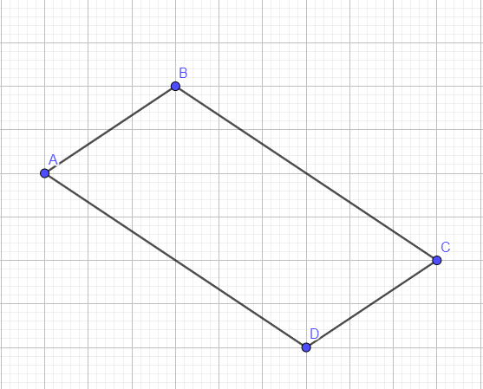
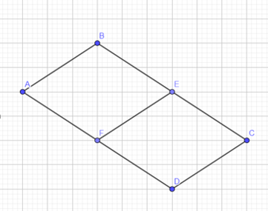
Quan sát hình vẽ bên. Hãy tìm điểm E trên đoạn thẳng BC, điểm F trên đoạn thẳng AD để tứ giác ABEF là hình thoi?

Slide 17
b) Cách vẽ hình thoi
Thực hành 2:
Vẽ hình thoi ABCD có cạnh 3 cm theo hướng dẫn sau:
Bước 1:
Vẽ đoạn thẳng AB = 3 cm.
Bước 2:
Vẽ đường thẳng đi qua B. Xác định điểm C trên đường thẳng đó sao cho BC = 3cm.
10
9
10
Bước 3:
9
Vẽ đường thẳng đi qua C và song song với cạnh AB. Vẽ đường thẳng đi qua A và song song với cạnh BC.
8
8
7
7
Bước 4:
6
Hai đường thẳng này cắt nhau tại D ta được hình thoi ABCD.
6
5
A
5
4
3
4
3 cm
3
2
3 cm
2
1
B
1
D
3 cm
3 cm
10
C
10
9
9
8
8
7
7
6
6
5
5
4
4
3
3
2
2
1
1

Slide 18
10
9
8
7
2
Em hãy kiểm tra lại xem hình vừa vẽ xem các cạnh có bằng nhau không?
6
10
5
9
A
8
4
3
7
2
6
1
5
4
B
D
3
10
2
9
1
8
7
C
6
10
5
9
4
8
3
7
2
6
1
5
4
3
2
1

Slide 19
3
Gấp, cắt hình thoi từ tờ giấy hình chữ nhật theo hướng dẫn sau.
Bước 1. Gấp đôi tờ giấy, sau đó gập đôi một lần nữa sao cho xuất hiện một góc vuông với cạnh là các nếp gấp.
Bước 2. Vẽ một đoạn thẳng nối hai điểm tuỳ ý trên hai cạnh của góc vuông.
Bước 3. Dùng kéo cắt theo hai đoạn thẳng vừa vẽ rồi mở ra, ta được một hình thoi

Slide 20
Dùng compa để vẽ hình thoi:
Vẽ hình thoi ABCD có cạnh bằng 3 cm.
B
3 cm
10
3 cm
9
8
C
A
7
6
0
3 cm
5
3 cm
4
3
D
2
1

Slide 21

Vận dụng
Em hãy vẽ đường trang trí theo mẫu dưới đây rồi tô màu tuỳ ý.

Slide 22


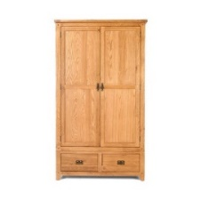
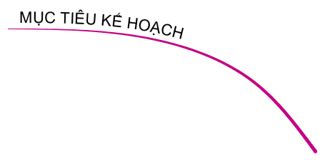
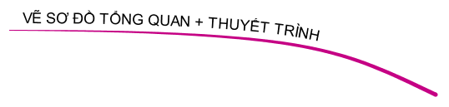





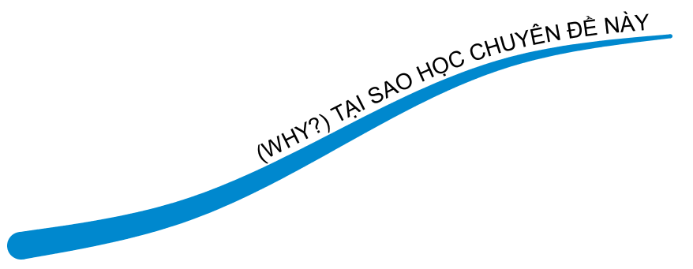
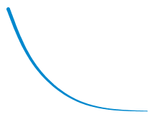

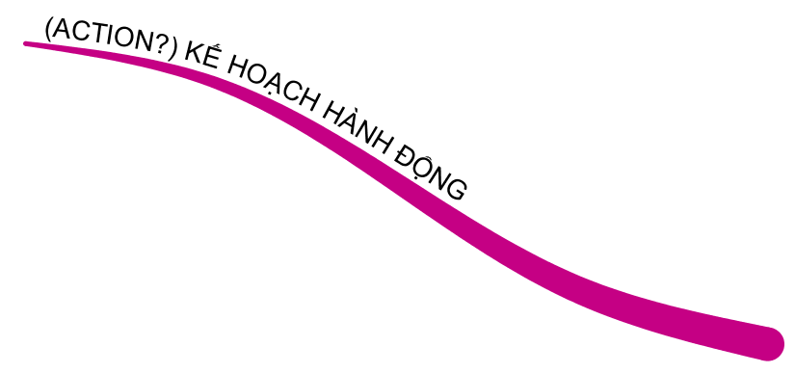
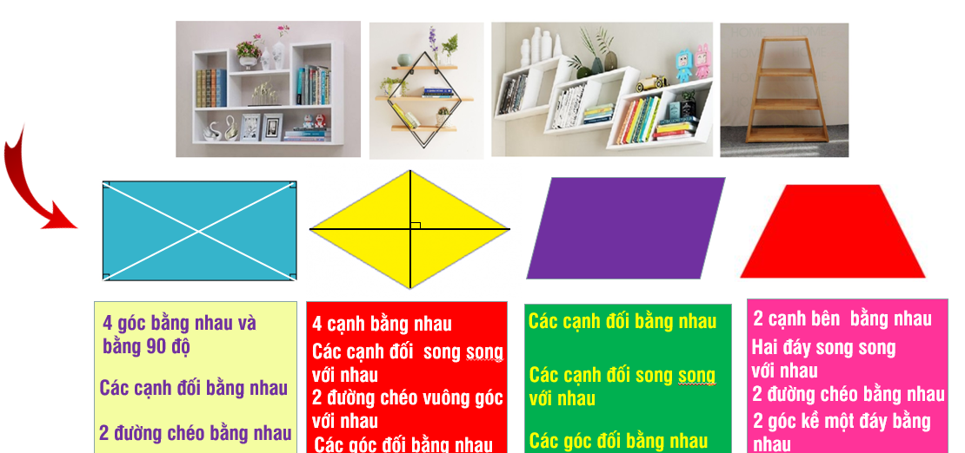
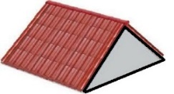


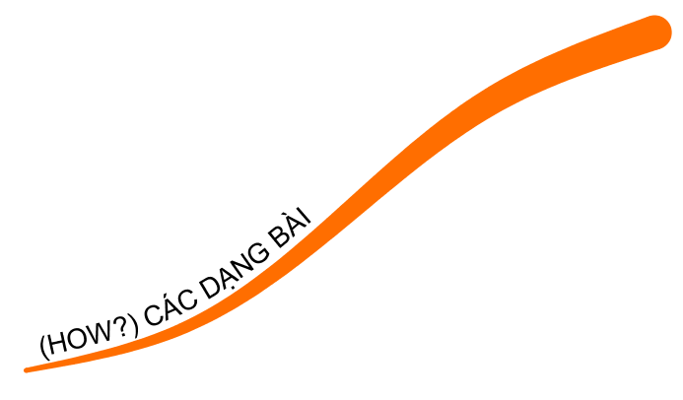
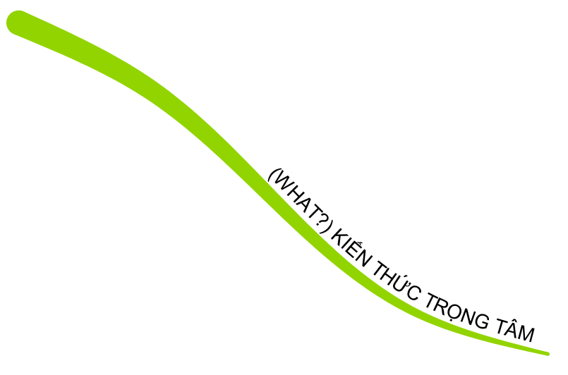
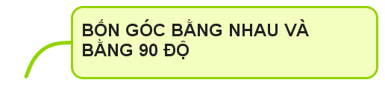
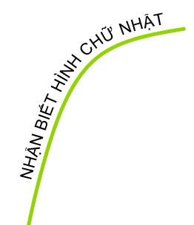
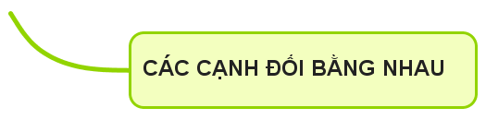
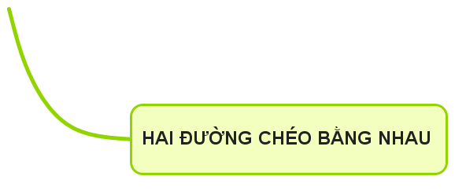
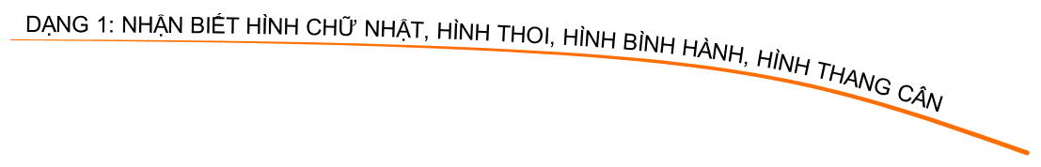
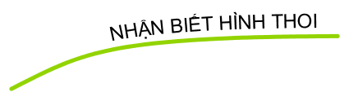
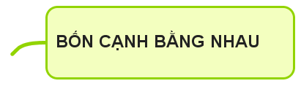
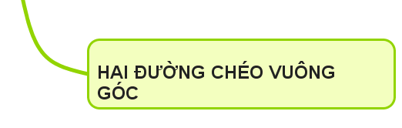
Hình chữ nhật - hình thoi
ACTION
WHY
WHAT
HOW

